Slide 1
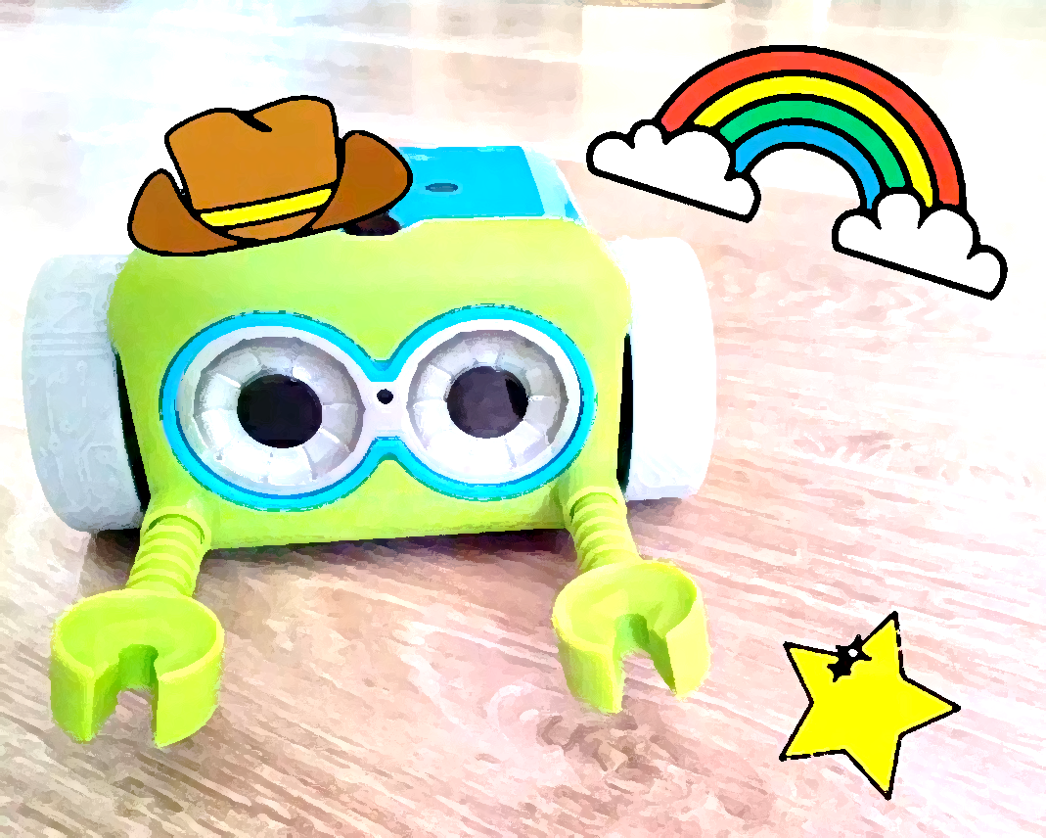
An welcher Station startet ihr?
1
2
3
4
5
6

Slide 2
Seid ihr heute das erste Mal an einer Station mit dem Botley?
Nein, das 2. Mal
Nein, das 3. Mal
Ja

Slide 3
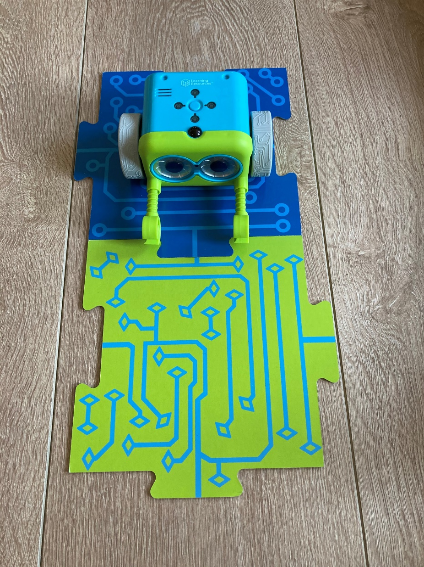
Botley Runde 1
Baut die Station genauso auf:

Slide 4
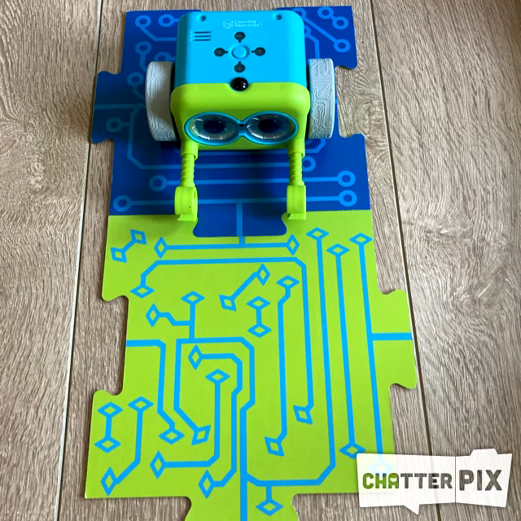
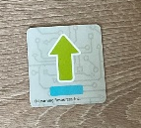
Klick mich, wenn du Hilfe brauchst.
Ich muss vorwärts laufen.
Aber wie oft?
Botley Runde 1
Spielt das Video ab und erfüllt
die Aufgabe.
Klick
Zur Lösung

Slide 5
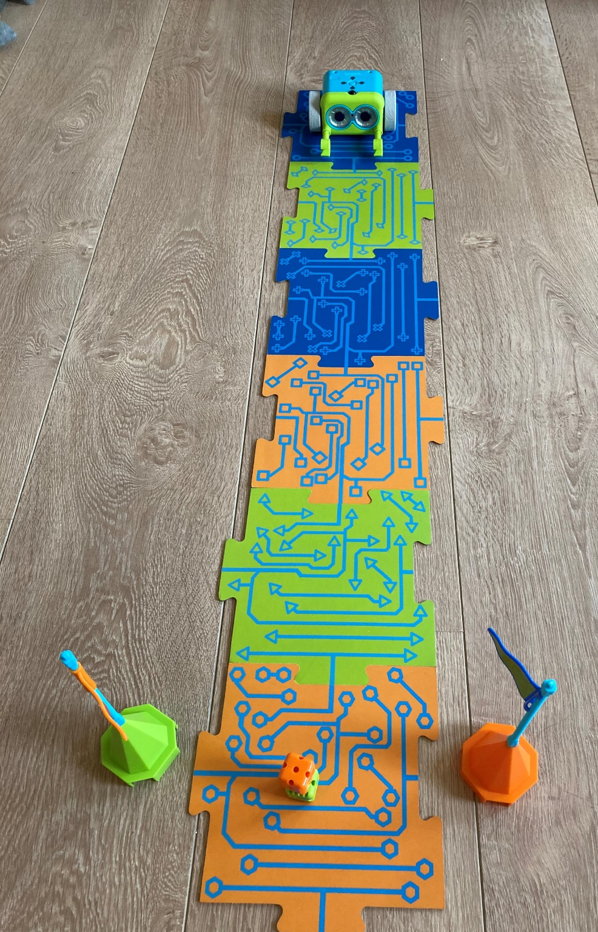
Botley Runde 1
Baut die Station genauso auf:

Slide 6
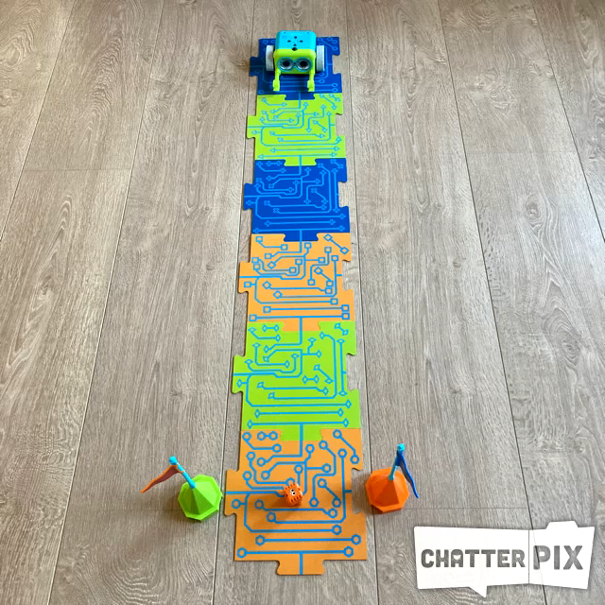
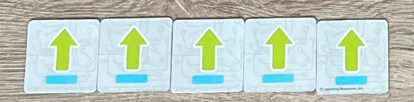
Klick mich, wenn du Hilfe brauchst.
Ich muss vorwärts laufen.
Aber wie oft?
Botley Runde 1
Spielt das Video ab und erfüllt
die Aufgabe.
Klick
Zur Lösung

Slide 7
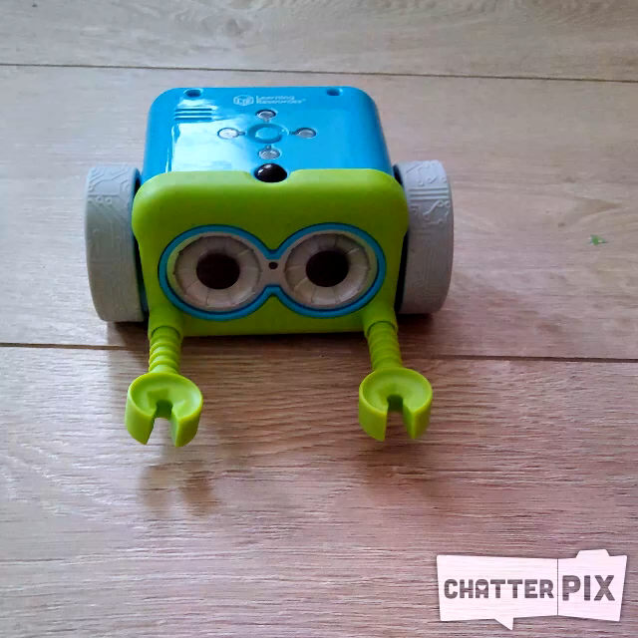
Botley Runde 1
Wenn ihr noch Zeit an dieser Station habt…
Klick
Stopp! Erst weiter wenn deine Lehrkraft es sagt.

Slide 8
An welcher Station geht es weiter?
1
2
3
4
5
6

Slide 9

Station 2 – Roboter-Parcours
Denkt euch einen Befehl für „auf das Tor schießen“ aus.
Achtung! Der Roboter kann nicht hören, aber fühlen.

Slide 10




Station 2 - Roboter-Parcours
Bildet Paare und teilt die Aufgaben unter euch auf!
Seid ihr zu dritt übernimmt einer die Aufgabe des Kontrolleurs!
Ingenieur
Führe deinen blinden Roboter im Slalom um die Hütchen, herum um den Hocker, über die Hürde und lass ihn mit dem Fuß ein Tor schießen.
Roboter
Verbinde deine Augen. Lass sich von deinem Ingenieur durch den Parcours führen und befolge die Anweisungen.
Kontrolleur
Überprüfe ob der Roboter die Befehle richtig verfolgt und ob der Ingenieur passende Anweisungen gibt. Erst wenn die beiden fertig sind, schätzt du sie ein.
Los geht´s!

Slide 11
Station 2 - Roboter-Parcours
Tauscht die Aufgaben!
Ingenieur
Führe deinen blinden Roboter im Slalom um die Hütchen, herum um den Hocker, über die Hürde und lass ihn mit dem Fuß ein Tor schießen.
Roboter
Verbinde deine Augen. Lass sich von deinem Ingenieur durch den Parcours führen und befolge die Anweisungen.
Kontrolleur
Überprüfe ob der Roboter die Befehle richtig verfolgt und ob der Ingenieur passende Anweisungen gibt. Erst wenn die beiden fertig sind, schätzt du sie ein.
Stopp! Erst weiter wenn deine Lehrkraft es sagt.
Los geht´s!

Slide 12
An welcher Station geht es weiter?
1
2
3
4
5
6

Slide 13
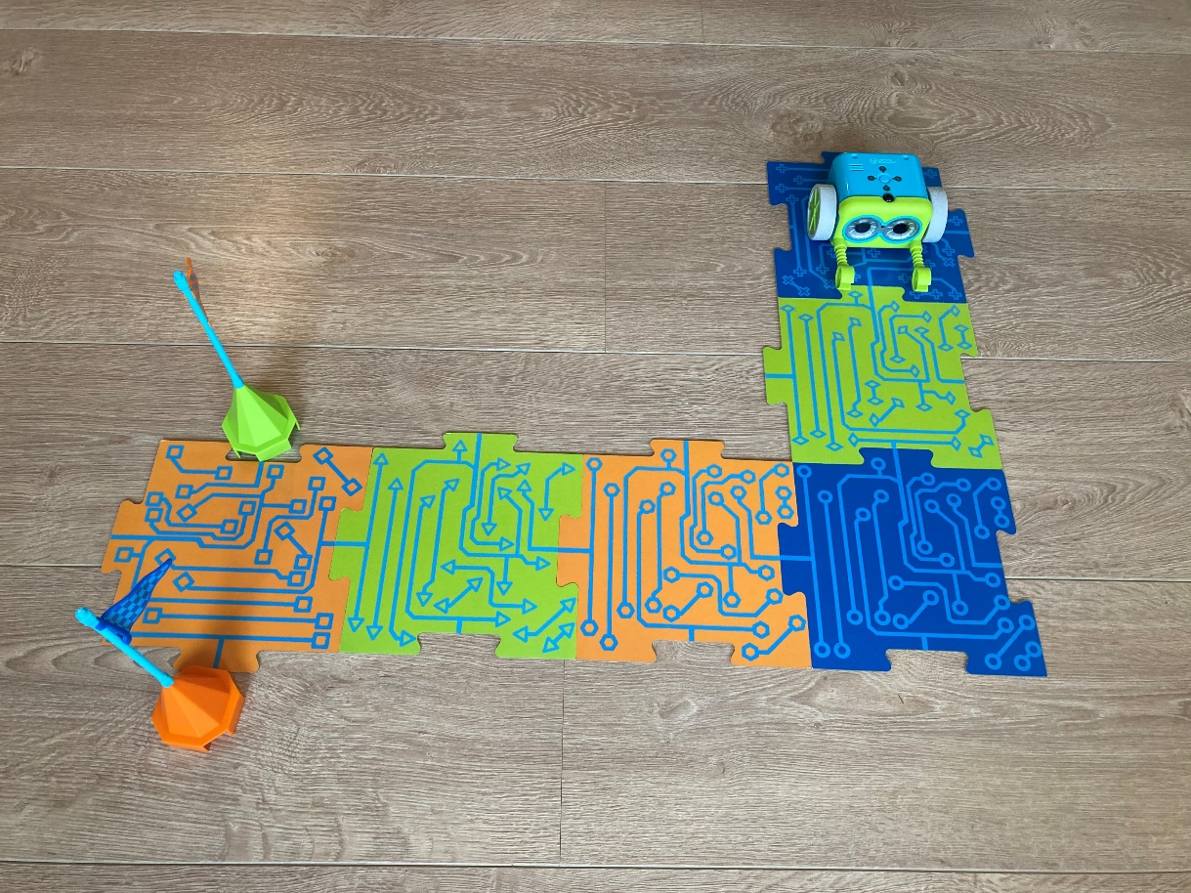
Botley Runde 2
Baut die Station genauso auf:

Slide 14
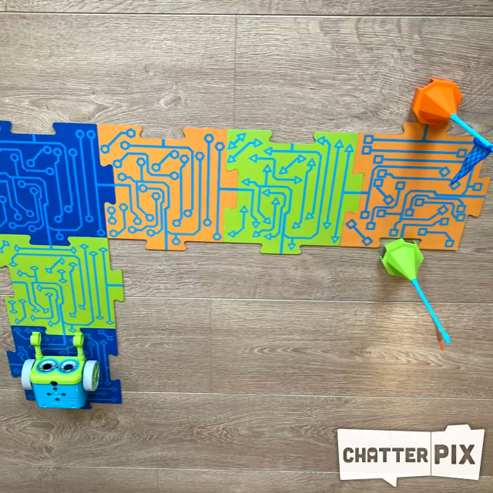
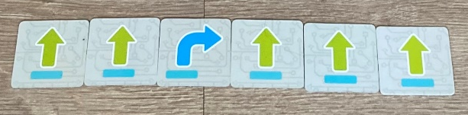
Klick mich, wenn du Hilfe brauchst.
Bei einer Drehung bleibe ich auf dem gleichen Kästchen stehen.
Botley Runde 2
Spielt das Video ab und erfüllt
die Aufgabe.
Klick
Zur Lösung

Slide 15
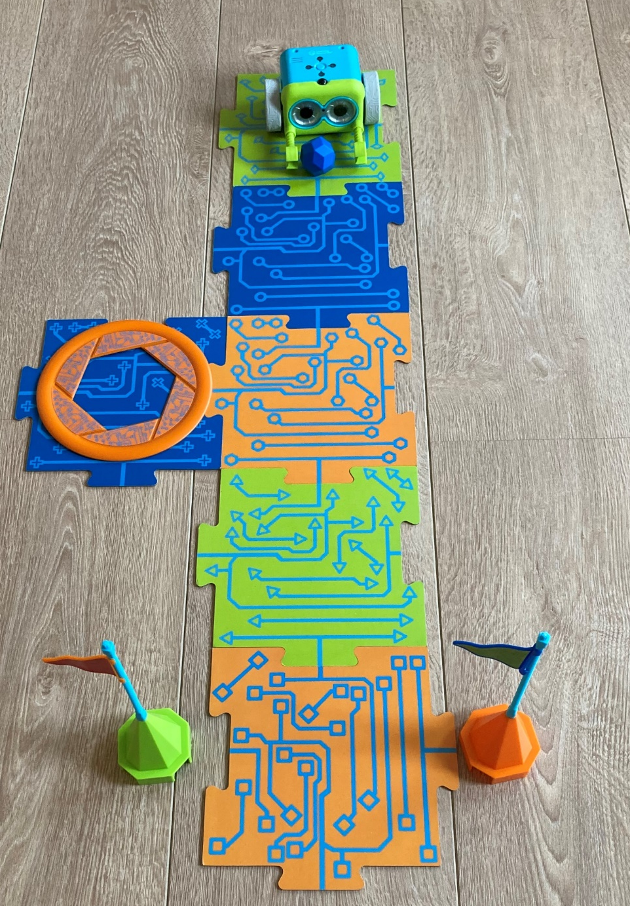
Botley Runde 2
Baut die Station genauso auf:

Slide 16
Botley Runde 2
Baut die Station genauso auf:
Ball nicht vergessen!

Slide 17
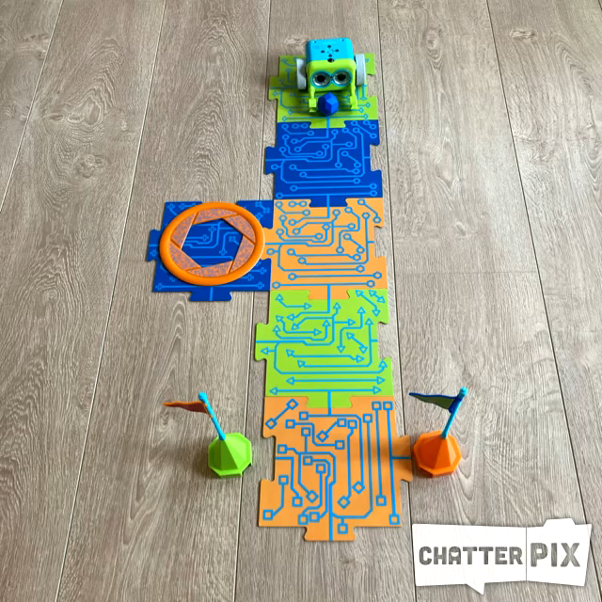
Klick mich, wenn du Hilfe brauchst.
Wenn der Ball liegen bleiben soll, muss ich mich rückwärts von ihm weg bewegen.
Botley Runde 2
Spielt das Video ab und erfüllt
die Aufgabe.
Klick

Slide 18

Botley Runde 2
Wenn ihr noch nicht fertig seid, bekommt ihr in der nächsten Runde noch Zeit dafür.
Stopp! Erst weiter wenn deine Lehrkraft es sagt.

Slide 19
An welcher Station geht es weiter?
1
2
3
4
5
6

Slide 20

Station 4 – Roboter-Zwilling
Wählt, wer als erstes der Chef-Roboter sein darf.

Slide 21


Station 4 – Roboter-Zwilling
Alles was der Chef-Roboter macht, müssen seine Zwillinge nachmachen.
Ihr dürft alles nutzen, was ihr an euer Station findet.
Wechselt die Rollen.
Stopp! Erst weiter wenn deine Lehrkraft es sagt.

Slide 22
An welcher Station geht es weiter?
1
2
3
4
5
6

Slide 23

Botley Runde 3
Seid ihr mit der letzten Roboter-Aufgabe fertig geworden?
Ja
Nein

Slide 24
Botley Runde 3
Baut die Station genauso auf:

Slide 25
Botley Runde 3
Baut die Station genauso auf:
Ball nicht vergessen!

Slide 26
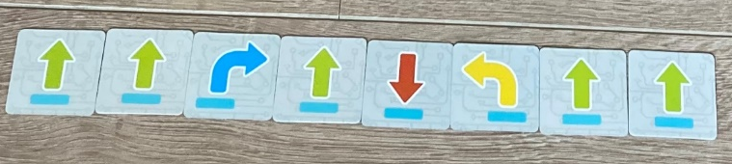
Klick mich, wenn du Hilfe brauchst.
Wenn der Ball liegen bleiben soll, muss ich mich rückwärts von ihm Wegbewegen.
Botley Runde 3
Spielt das Video ab und erfüllt
die Aufgabe.
Klick
Zur Lösung

Slide 27
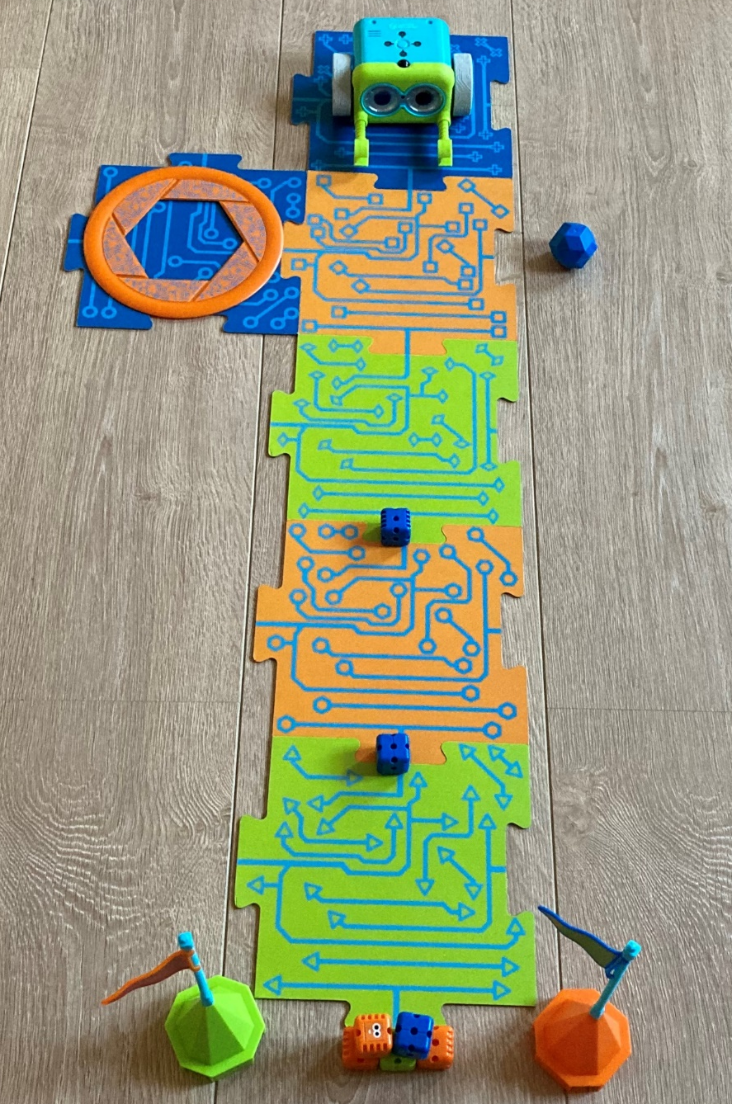
Botley Runde 3
Baut die Station genauso auf:

Slide 28
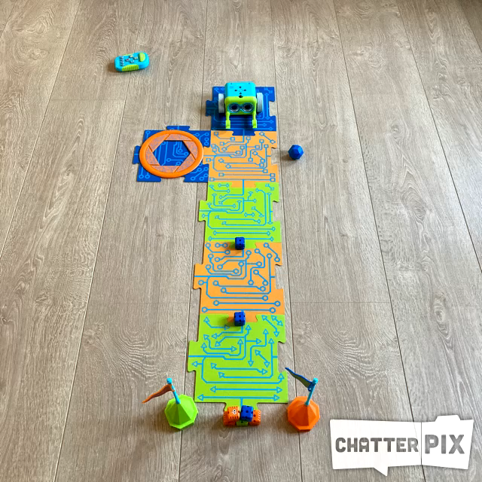
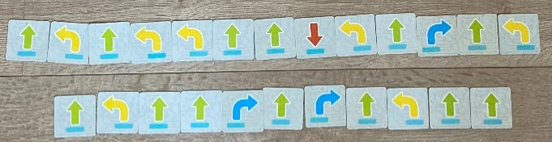
Ich muss auch außerhalb der Platten laufen.
Klick mich, wenn du Hilfe brauchst.
Botley Runde 3
Spielt das Video ab und erfüllt
die Aufgabe.
Klick
Stopp! Erst weiter wenn deine Lehrkraft es sagt.
Zur Lösung

Slide 29
An welcher Station geht es weiter?
1
2
3
4
5
6

Slide 30

Station 6 – Roboter-Ladestation
Wählt, wer als erstes der Ingenieur ist.

Slide 31

Station 6 – Roboter-Ladestation
Die anderen sind Roboter und verbinden ihre Augen.

Slide 32

Station 6 – Roboter-Ladestation
Der Ingenieur muss alle Roboter in die Aufladestation bringen.
Kein Roboter darf kaputt gehen!
Nur im Notfall wird gesprochen und das Code-Wort „Stopp“ genutzt.
Stopp! Erst weiter wenn deine Lehrkraft es sagt.

Slide 33
An welcher Station geht es weiter?
1
2
3
4
5
6

